Slide 1
ΠΡΟΤΥΠΟ ΓΕ.Λ. ΕΥΑΓΓΕΛΙΚΗΣ ΣΧΟΛΗΣ ΣΜΥΡΝΗΣ ΡΗΤΟΡΙΚΟΣ ΟΜΙΛΟΣ 2023-24
ΥΠΕΥΘΥΝΗ ΚΑΘΗΓΗΤΡΙΑ:
Δρ. Μαρία Λιτσάρδου
(φιλόλογος)

Slide 2
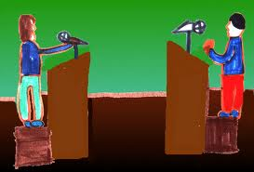
Στο Ρητορικό μας Όμιλο
Ανταλλάσσεις απόψεις με τους συμμαθητές και τις συμμαθήτριές σου.
Εκφράζεις τις Αντιλογίες σου σε Αγώνες Λόγου –Αντιλόγου (Διττοί Λόγοι) .
Η κάθε «αντίπαλη» ομάδα (Λόγου-Αντιλόγου) προσπαθεί να πείσει το ακροατήριο με την ανάπτυξη επιχειρημάτων και αντεπιχειρημάτων.

Slide 3
Στο Ρητορικό μας Όμιλο
Διδάσκεσαι τη μεθοδολογία και τις τεχνικές δημιουργίας-κατασκευής επιχειρήματος / αντεπιχειρήματος
Εκφράζεσαι με δημόσιο λόγο πάνω σε θέματα διαχρονικά και επίκαιρα.
Κάποια περιλαμβάνονται και στη θεματολογία του μαθήματος της Νεοελληνικής Γλώσσας (Έκφρασης- Έκθεσης) του Λυκείου.

Slide 4
Στο Ρητορικό μας Όμιλο
Θα γνωρίσεις κι άλλα είδη δημιουργικού προφορικού λόγου, όπως
«Αυθόρμητο Λόγο», «Προτρεπτικό Λόγο» «Νοηματική/ Εκφραστική/Ερμηνευτική Ανάγνωση».

Slide 5
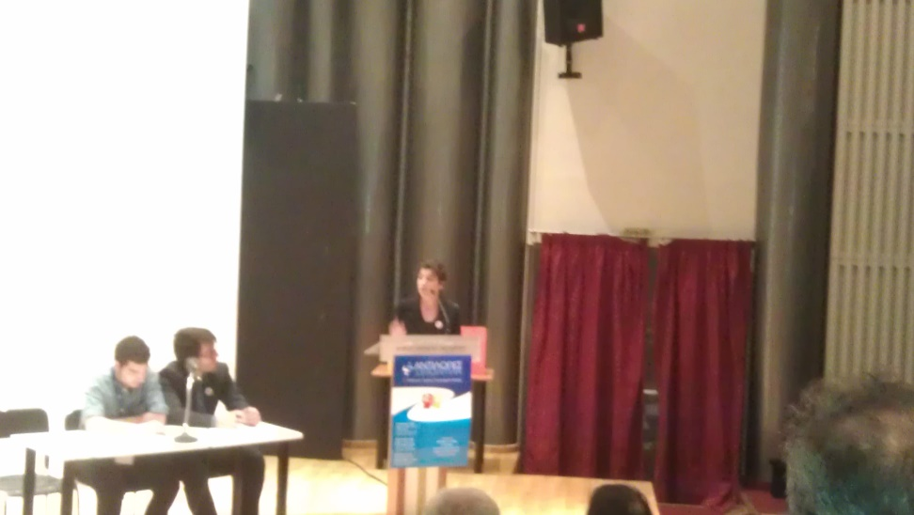
Στο Ρητορικό Όμιλο οι μαθητές και οι μαθήτριές μας
Λαμβάνουν μέρος σε Σχολικούς Αγώνες
Ρητορικής Τέχνης
και εκφοράς δημόσιου λόγου.
Χαιρόμαστε για τις διακρίσεις τους διαχρονικά!

Slide 6
Χαιρόμαστε με τις διακρίσεις τους!
Ενδεικτικά:
Πρωτιά στις ΑΝΤΙΛΟΓΙΕΣ 2021.
Συμμετοχή στον Τελικό Αγώνα στους Μαθητικούς Αγώνες Επιχειρηματολογίας/ Debate # ClimateofChange που εντάσσονται στο Ευρωπαϊκό Πρόγραμμα “End Climate Change of Change” που διοργάνωσε διαδικτυακά η ActionAid Ελλάς υπό την αιγίδα του Υπουργείου Παιδείας και Θρησκευμάτων.
Διάκριση στην Ερμηνευτική Ανάγνωση ποίησης της Κικής Δημουλά.

Slide 7
Στο Ρητορικό μας Όμιλο:
Κυρίως, όμως, οι μαθητές και οι μαθήτριές μας χαίρονται με
«τ΄ ωραίο ταξείδι»
που δίνει την ευκαιρία έκφρασής τους και τη χαρά της επικοινωνίας και συνεργασίας
με τους συμμαθητές και τις συμμαθήτριές τους.

Slide 8
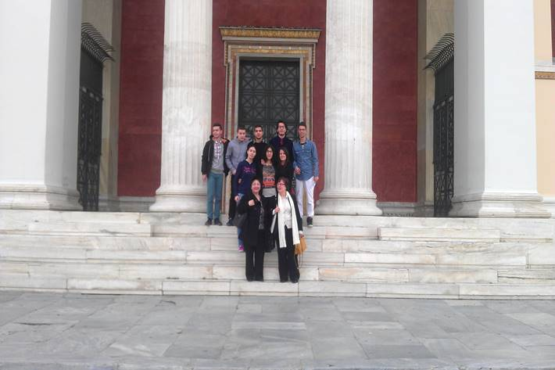
Παλαιότεροι μαθητές του Ρητορικού Ομίλου μας λένε ότι…
…βρεθήκαμε στον Τελικό στο Πανεπιστήμιο Αθηνών! Μα το ταξίδι στις λέξεις, στις σκέψεις, στη λογική ήταν μεγαλύτερη χαρά ακόμα κι από την ξεχωριστή κατάκτηση της 3ης θέσης! (Κατερίνα Αυγερινού)
Η εμπειρία συνολικά των ρητορικών αγώνων μου δίνει την ευκαιρία να πω - κάτι που ειλικρινά, έχω νιώσει λίγες φορές στη ζωή μου - πως «η συμμετοχή μετράει». (Άγγελος Μαγνήσαλης)

Slide 9
Ρητορικός Όμιλος 2023-24
Κάθε Δευτέρα στις 2.30 – 4.00 μ.μ.
Απευθύνεται σε μαθητές και μαθήτριες όλων των Τάξεων (Α΄,Β΄,Γ΄) του Λυκείου (Ευαγγελικής Σχολής και άλλων Σχολείων)
Υπεύθυνη Καθηγήτρια:
Δρ. Μαρία Λιτσάρδου,
Φιλόλογος.

